Slide 1
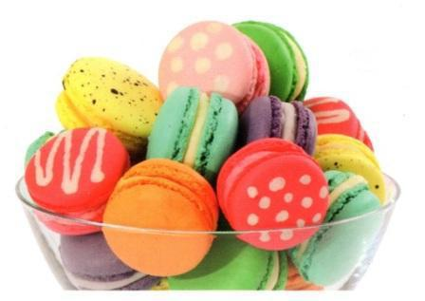
MINISTERUL EDUCAȚIEI, CULTURII ȘI CERCETĂRII
AL REPUBLICII MOLDOVA
UNIVERSITATEA DE STAT DIN MOLDOVA
FACULTATEA DE CHIMIE ȘI TEHNOLOGIE CHIMICĂ
Departament Chimie industrială și ecologică
Specialitatea: Tehnologie chimica industriala
Anul II
Coloranti sintetici
A realizat
Ciobanu Daniela

Slide 2
Majoritatea colorantilor folositi in vopsirea textilelor sunt cei care se dizolva in apa sicare pot vopsi in mod direct fibrele in baie neutra ori slab alcalina. In cazul lanii si almatasei artificiale se utilizeaza coloranti acizi, caci dau culori mai rezistente.

Slide 3
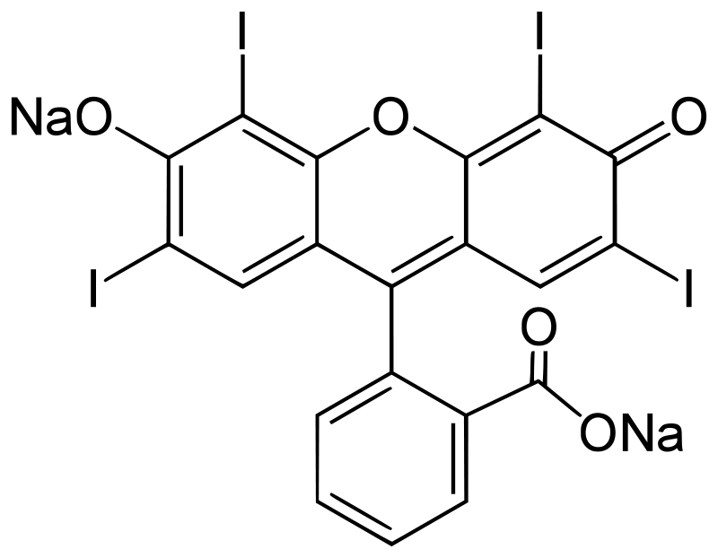
Eritrozina, cunoscută și sub denumirile de E127, este un colorant alimentar de culoare roșie-roz, ce conține iod , folosit în special pentru compoturi și alte alimente. Este întâlnit în băuturi alcoolice, înghețată, prăjituri, bomboane, sucuri răcoritoare și mai rar în filmul medicamentelor. Din punct de vedere chimic este sarea disodică a 2,4,5,7-tetraiodofluoresceinei.
Doza zilnică admisă este
0,1 mg/kg corp. Un studiu
facut in 1990 a aratat ca
aceasta substanta poate
provoca cancer de tiroida la
sobolani, boala posibila si in
cazul omului. Din 1990
colorantul a fost interzis in
Statele Unite si Norvegia. În industria
nealimentară, E-127 este utilizat pentru vopsirea țesăturilor,
lacurilor, medicamentelor, cosmeticelor igienice și decorative.

Slide 4
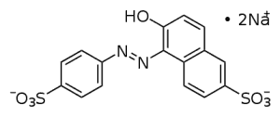
Galben FCF (E 110) este un colorant galben sintetic, fabricat din petrol. Acesta se mai numește și galben amurg FCF, galben orange S, sunset yellow .
Acest colorant este folosit de obicei împreună cu E 123, amarant, pentru a produce culoarea maro în ciocolată și caramel. Ca și ceilalți coloranți, galben FCF poate produce alergii la persoanele sensibile la aspirină și poate agrava astmul. Poate produce vărsături, diaree, urticarie, gastrite, umflarea pielii și migrene.
Colorantul este suspectat și de
producerea sindromului de
hiperactivitate la copii.
Acest colorant conține plumb și
aluminiu și astfel mărește doza
zilnică ingerată.
În Europa galben FCF este interzis în
Norvegia și Finlanda.
În 2009 doza maximă admisă a fost scăzută de la 2.5 mg/kgc la 1 mg/kgc, iar în 2011 a fost scăzută cantitatea maximă de colorant ce poate fi folosită în băuturi de la 50 mg/L la 20 mg/L.

Slide 5
E110
Galben FCF este foarte des întâlnit în alimentele fermentate ce sunt supuse unor tratamente termice.
E110 se găsește în urmatoarele alimente: băuturi răcoritoare de portocale, gem de caise și piersici, marțipan, marmeladă de citrice, supe instant, margarină, creme pentru prăjituri și torturi, băuturi energizante, pesmet, supe instant cu tăieței, înghețată și în multe alte alimente ce sunt galbene, roșii sau portocalii.

Slide 6
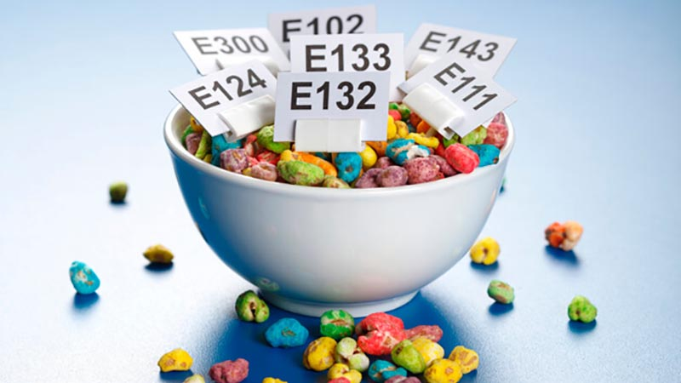

Slide 7
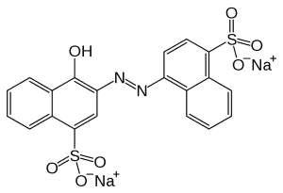
Azorubina – E122
Azorubina este un colorant alimentar ce dă culoarea roșie a alimentelor. Aceasta mai poate fi gasită pe ambalajele alimentelor și sub denumirea de carmoizină, azorubină S, roșu alimentar 3 și E122. Ca și ceilalți coloranți alimentari obținuți prin sinteză din produse petroliere, și azorubina produce reacții alergice persoanelor ce sunt sensibile la aspirină și agravează astmul.
Alte reacții adverse sunt: erupții cutanate, edem, cancer al vezicii urinare.
Alimentele ce conțin azorubină nu sunt
recomandate copiilor pentru că această
substanță produce sindromul hiperactivității
și lipsei de concentrare. E 122 este folosit în mod
special în alimentele ce sunt tratate termic după
fermentare.
Alimentele în care se găsește azorubina sunt:
iaurturi, jeleuri, dulceață, gem, pesmet, conserve,
rulade. Doza maxima zilnica este de 4 mg/kg.

Slide 8
E102
E102 sau tartrazina - este colorantul galben care se gaseste de cele mai multe ori in dulciuri precum budinci si bomboane, dar si in supele instant, unele bauturi, mustar, cereale etc. Accasta substanta poate determina deficiente de vitamina B6 si zinc, poate provoca mutatii cromozomiale si este un colorant sintetic cancerigen. Tartrazina a fost interzisa in Norgegia, Suedia,Austria, Elvetia, Olanda si Marea Britanie. Poate avea un efect negativ asupra sănătății copiilor, determinând o creștere a tulburării deficitului de atenție și chiar o scădere a coeficientului intelectual. În special în combinație cu benzoat de sodiu (E211). Provoacă cancer, dureri de cap, are un efect rău asupra digestiei .

Slide 9
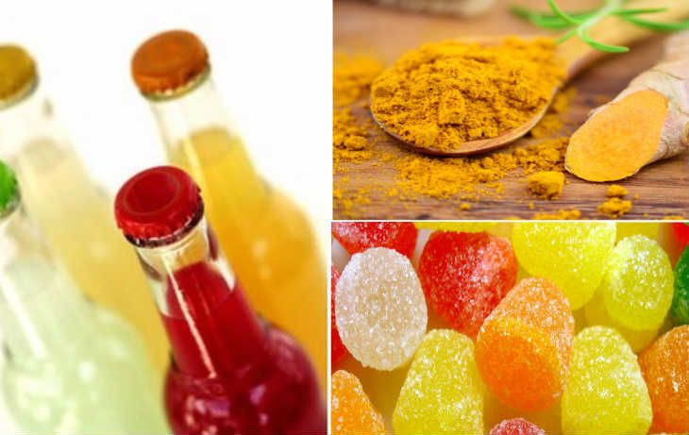
Această substanță galbenă saturată este obținută din gudronul de cărbune, care este considerat deșeuri miniere.
Costul redus al colorantului sintetizat E102 este un
argument foarte bun pentru
mulți producători de a adopta
această substanță, fără a fi interesați
cât de periculos poate fi pentru
sănătatea umană. Principalul avantaj
al acestei substanțe este ieftinitatea sa,
deoarece 1 kg de colorant costă
aproximativ 10 dolari. Vopseaua E102
oferă produselor alimentare o culoare galbenă foarte atractivă.

Slide 10
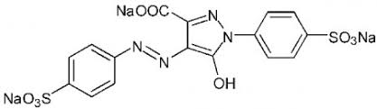
Aproximativ 7% dintre persoanele care cel puțin o dată în viață încearcă alimente care includ colorantul E102 se plâng de urticarie - blistere care apar pe diferite părți ale corpului și mâncăresc foarte mult. 2% dintre persoanele care mănâncă suc sau înghețată
cu tartrazină dezvoltă edemul lui Quincke,
care poate fi fatal. Cele mai frecvente
victime ale tartrazinei sunt copiii care nu
pot rezista bomboanelor galbene strălucitoare
sau iaurturilor cu acest supliment alimentar periculos. De asemenea, se dovedește că E102 este foarte greu de excretat din corp și are capacitatea de a se acumula în țesuturi. Din acest motiv, doza de tartrazină în alimente este strict limitată, iar cantitatea sa în 1 kg de mâncare gata preparată nu poate depăși 100 mg. În același timp, s-a dovedit că dacă cantitatea de tartrazină din corpul uman depășește 7,5 mg la 1 kg greutate corporală, acest lucru poate duce la moarte.

Slide 11
E250 (Nitrit de sodiu)
Conservantul E250 este o substanță foarte toxică și pentru o persoană o cantitate unică din acesta care depășește 2 grame este fatală. Pentru a reduce toxicitatea nitritului de sodiu, acesta este amestecat cu sare comestibilă. Și chiar și în ciuda tuturor măsurilor de precauție atunci când utilizați acest supliment, acesta poate provoca daune grave sănătății umane. Faptul este că acidul azotat de sodiu în anumite circumstanțe poate reacționa cu aminele conținute în corpul uman și formează N-nitrozamine, care contribuie la apariția cancerului. Surse științifice americane indică faptul că utilizarea aditivului alimentar E250 în dozele recomandate nu dăunează sănătății umane.

Slide 12
În condiții moderne, adăugarea acestuia la produsele din carne devine o necesitate. Nu este vorba doar de faptul că transforma carnea într-o culoare roșie mai atractivă, ci și de faptul că o protejează de oxidare și afectează negativ bacteriile dăunătoare. Datorită E250, carnea poate fi păstrată mult mai mult timp,dar trebuie sa stim ca prezinta si daune asupra sanatatii.
Pe lângă industria alimentară, această substanță este utilizată și în alte domenii ale vieții umane. De exemplu, în medicină, este utilizat pentru tratarea otrăvirii cu cianură, precum și a unui vasodilatator și ca medicament pentru bolile tractului respirator.

Slide 13
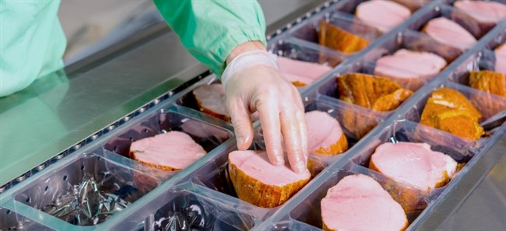
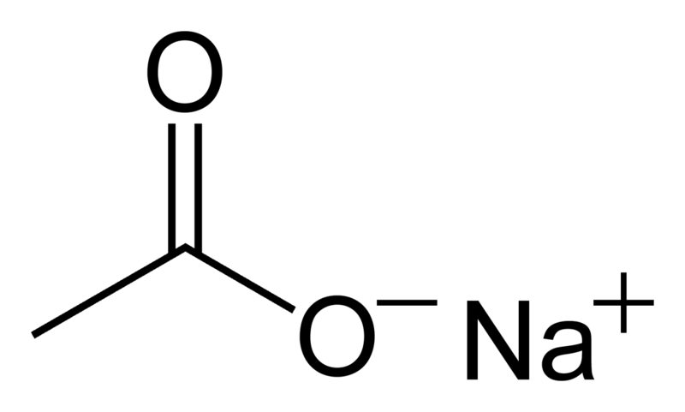
Carnea prelucrata cu NaNO2

Slide 14
Bibliografie
https://obliznis.ru/ro/nitrit-natriya-v-produktah-pishchevaya-dobavka-e250-vliyanie-na-organizm.html
https://rum.activehealthrt.com/e-102-pishhevaja-dobavka-vlijanie-na-organizm.php
https://ro.wikipedia.org/wiki/Eritrozin%C4%83
http://cesamancam.ro/e122_azorubina.html
http://cesamancam.ro/e-110_galben_fcf.html

